Slide 1
Hybrid One card
보고서 (2013.11.12)
1. 통신과정
2. 서버 함수 호출과정
3. 데이터베이스 구조
4. 안드로이드 UI
5. 컴퓨터(자바) 프로그램

Slide 2
서버로 송수신되는 데이터 구조
헤더 | 출발지 | 도착지 | 데이터 내용
00 | 데스크탑 | 서버 | ID,Password
01 | 핸드폰 | 서버 | ID,Password
02 | 데스크탑 | 서버 | 현재 게임 판 앞의 카드, 현재 플레이어 순서, 총 플레이어수, 각 유저가 받는 카드정보들
03 | 핸드폰 | 서버 | ID, 유형(1~2), (문양), 카드 정보
04 | 핸드폰 | 서버 | ID, 먹을 카드 수
05 | 데스크탑 | 서버 | ID, 카드 수, 받을 카드 정보
06 | 데스크탑 | 서버 | 게임 판 앞의 카드, 현재 플레이어 순서, 현재 누적 공격 카드 수
07 | 스마트폰 | 서버 | ID
08 | 데스크탑 | 서버 | ID, 실패 원인, 카드 수, 먹을 카드 정보
09 | 데스크탑 | 서버 | 없음
10 | 서버 | 데스크탑 | 유형(1~3)
2/ 12

Slide 3
서버로 송수신되는 데이터 구조
11 | 서버 | 핸드폰 | 유형(1~2)
12 | 서버 | 핸드폰 | 현재 게임 판 앞의 카드, 현재 플레이어 순서, 총 플레이어수, 자신이 받을 카드정보들
13 | 서버 | 데스크탑 | ID, 유형(1~2), (문양), 카드 정보
14 | 서버 | 데스크탑 | ID, 받을 카드 수
15 | 서버 | 핸드폰 | ID, 카드 수, 받을 카드 정보
16 | 서버 | 핸드폰 | 게임 판 앞의 카드, 현재 플레이어 순서, 현재 누적 공격 카드 수
17 | 서버 | 데스크탑 | ID
18 | 서버 | 핸드폰 | ID, 실패 원인, 카드 수, 먹을 카드 정보
19 | 서버 | 핸드폰 | 없음
20 | 서버 | 핸드폰 | 없음
21 | 서버 | 데스크탑 | 없음

Slide 4
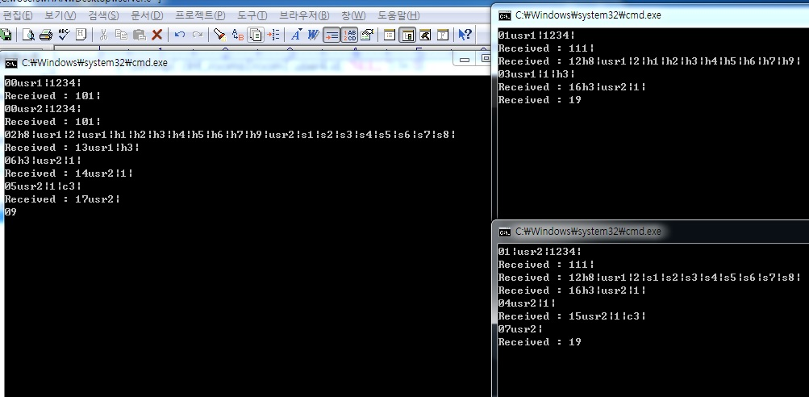
안드로이드 - 서버 - 컴퓨터 통신과정
Desktop
Android 1
Android 2
4/ 12

Slide 5
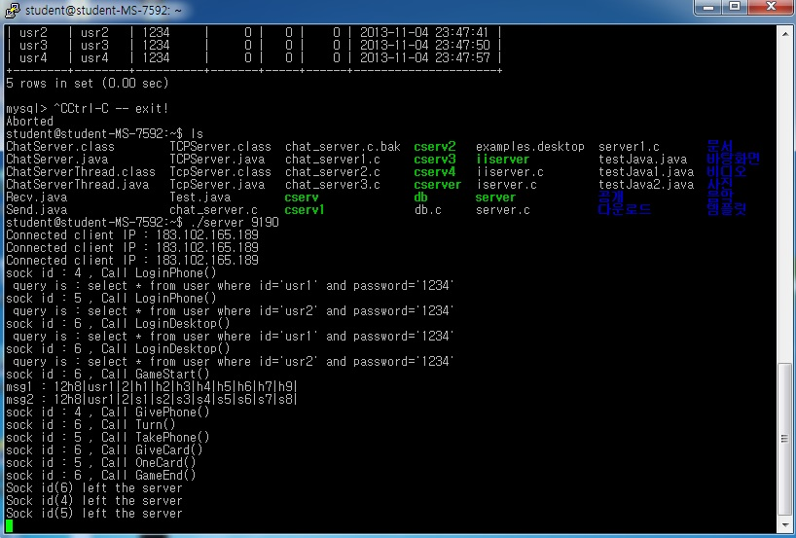
클라이언트에 의한 서버 함수 호출과정
5/ 12

Slide 6
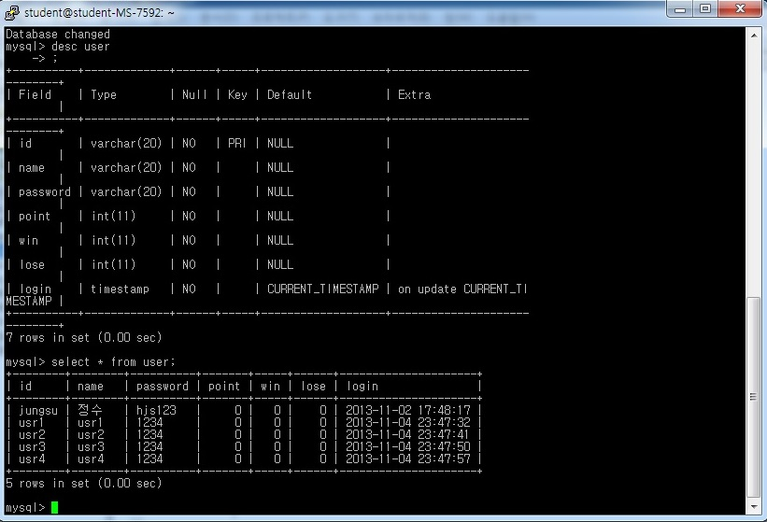
데이터베이스 구조
6/ 12

Slide 7
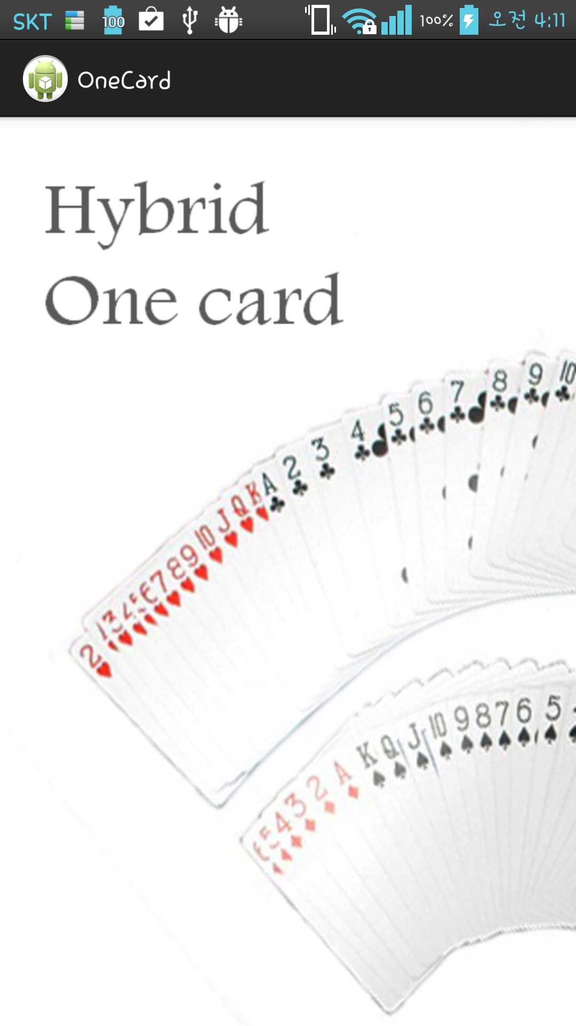
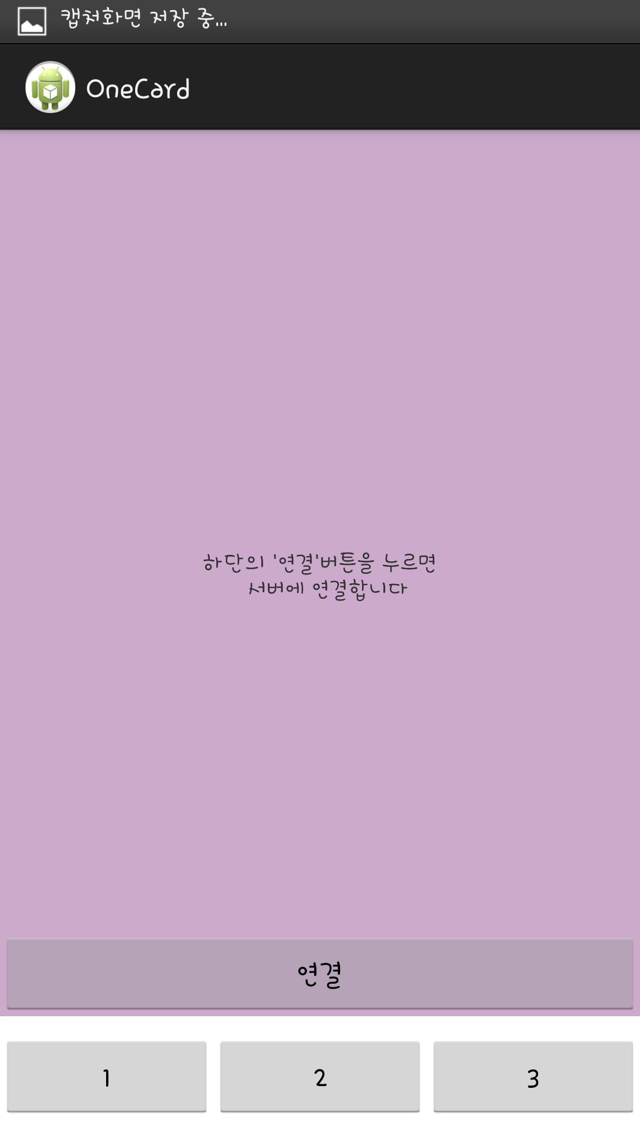
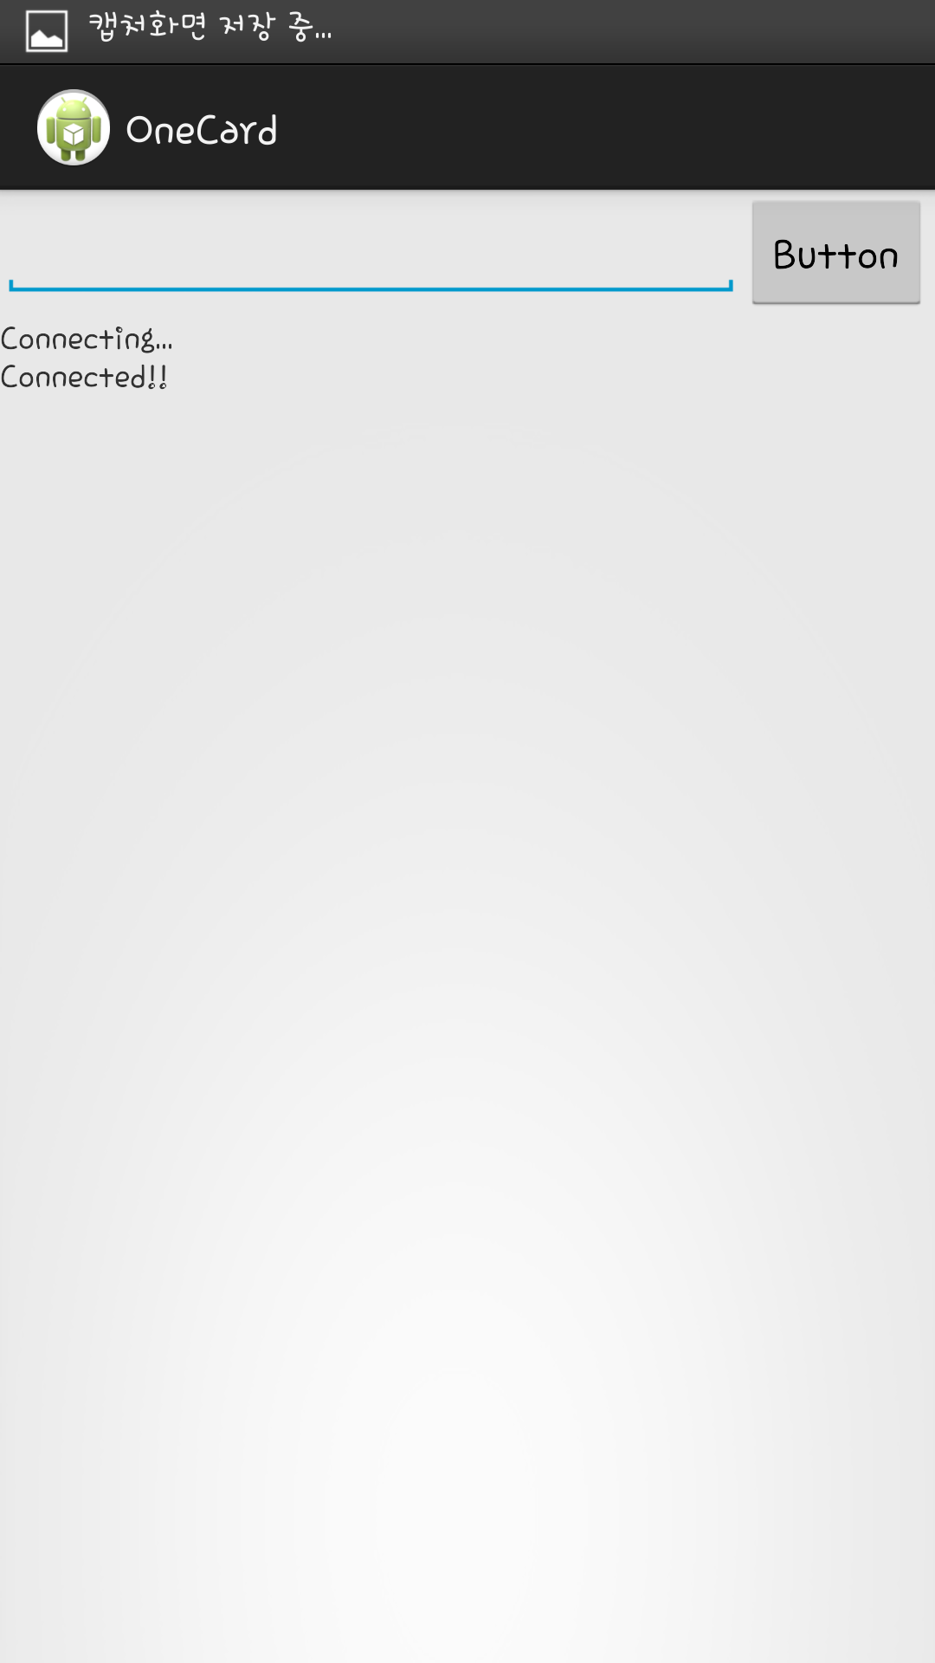
안드로이드 UI
IntroActivity.java
MainActivity.java
SecondActivity.java
7/ 12

Slide 8
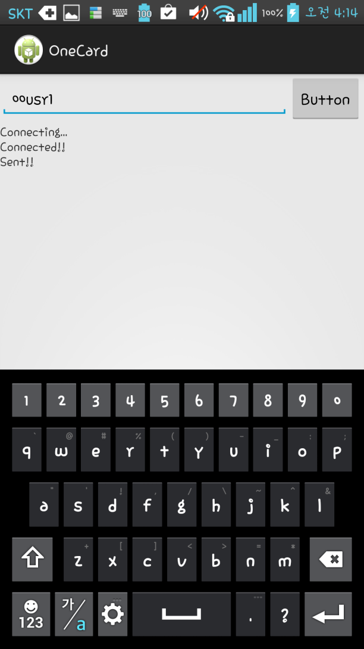

안드로이드 UI
00usr1 (잘못된 로그인 요청)
server.c
SecondActivity.java
8/ 12

Slide 9
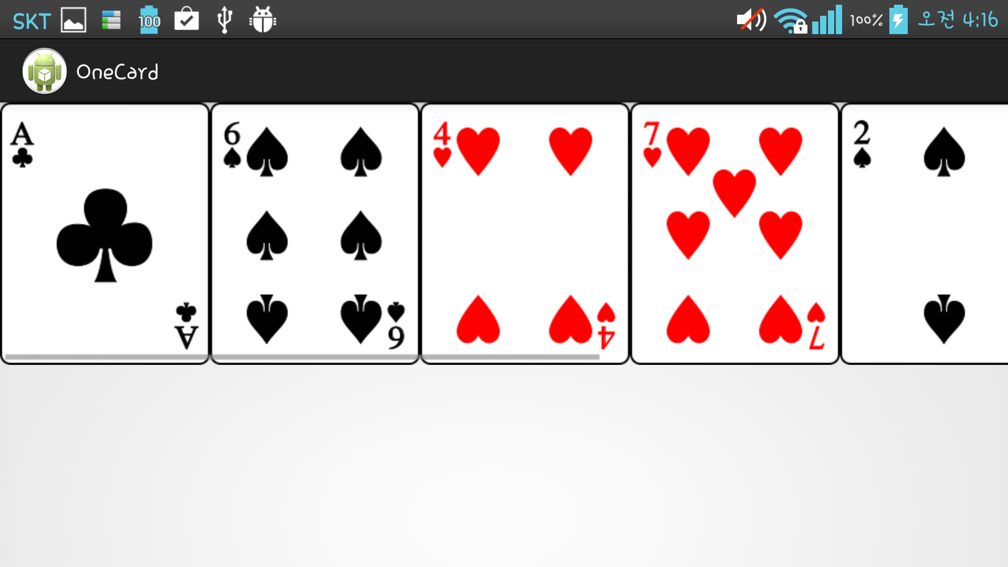
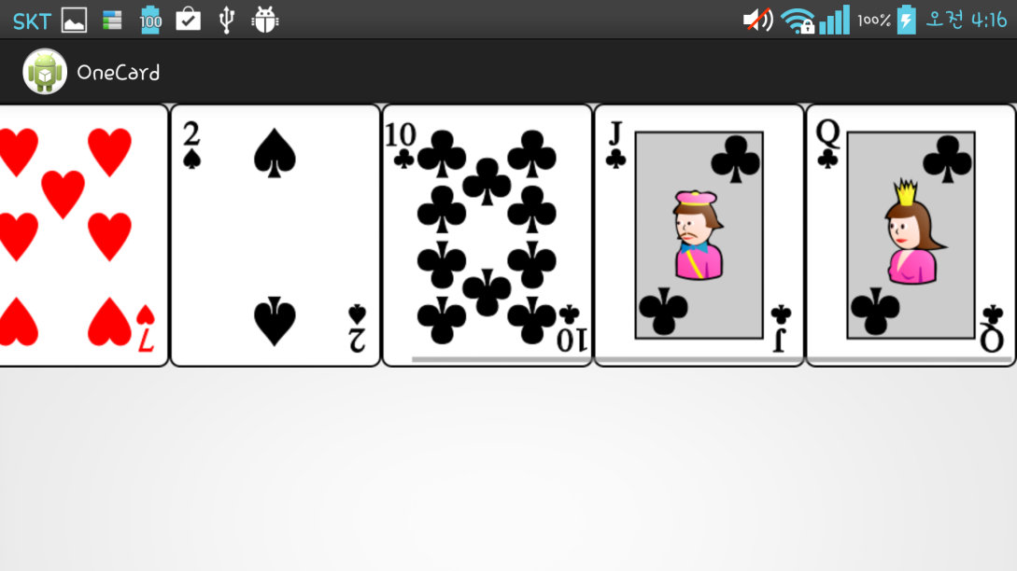
안드로이드 UI
GameActivity.java
(소지하고있는 카드를 슬라이드로 나타냄)
String myCard="12h8|user1|2|c1|s6|h4|h7|s2|ca|cb|cc|";
9/ 12

Slide 10
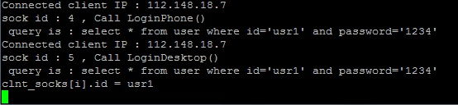
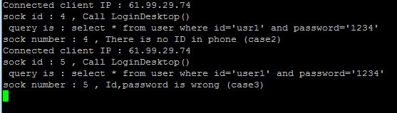
로그인 처리 : 서버
로그인 성공
로그인 실패
10/ 12

Slide 11
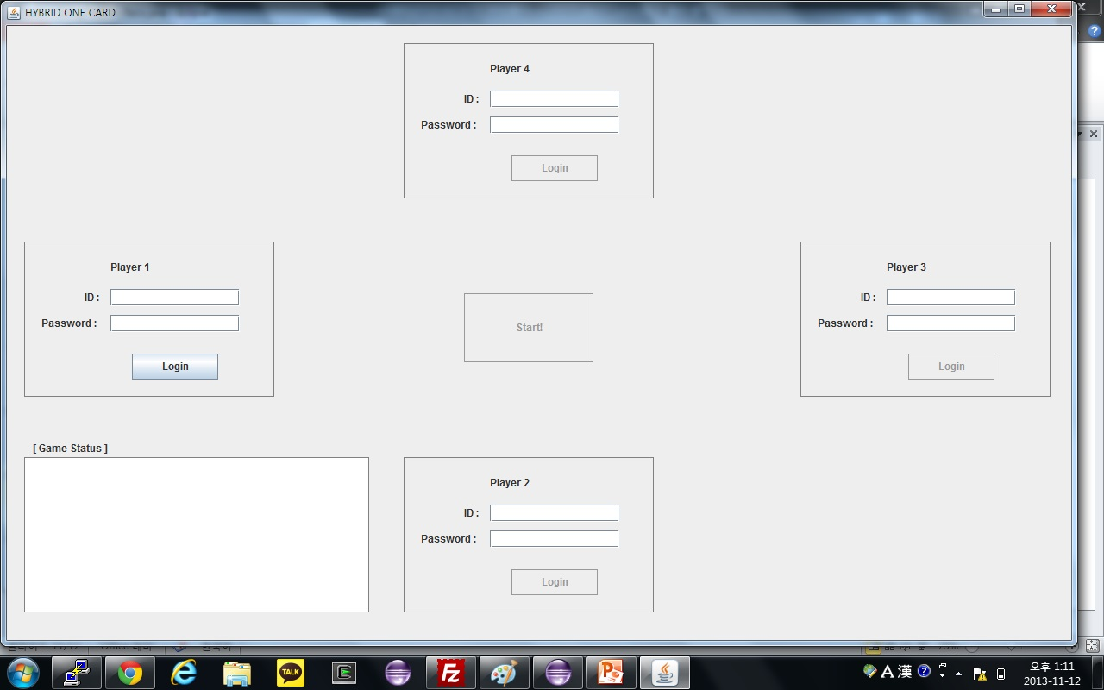
컴퓨터 프로그램 처음 화면
11/ 12

Slide 12
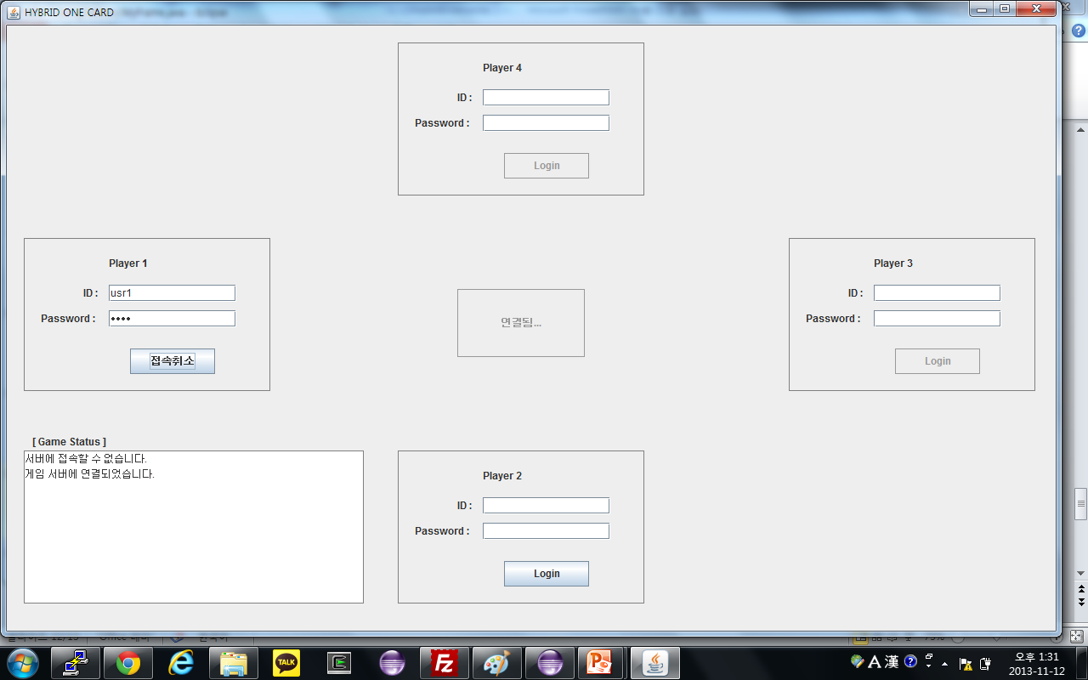
첫번 째 플레이어 로그인 성공 화면
12/ 12

Slide 13
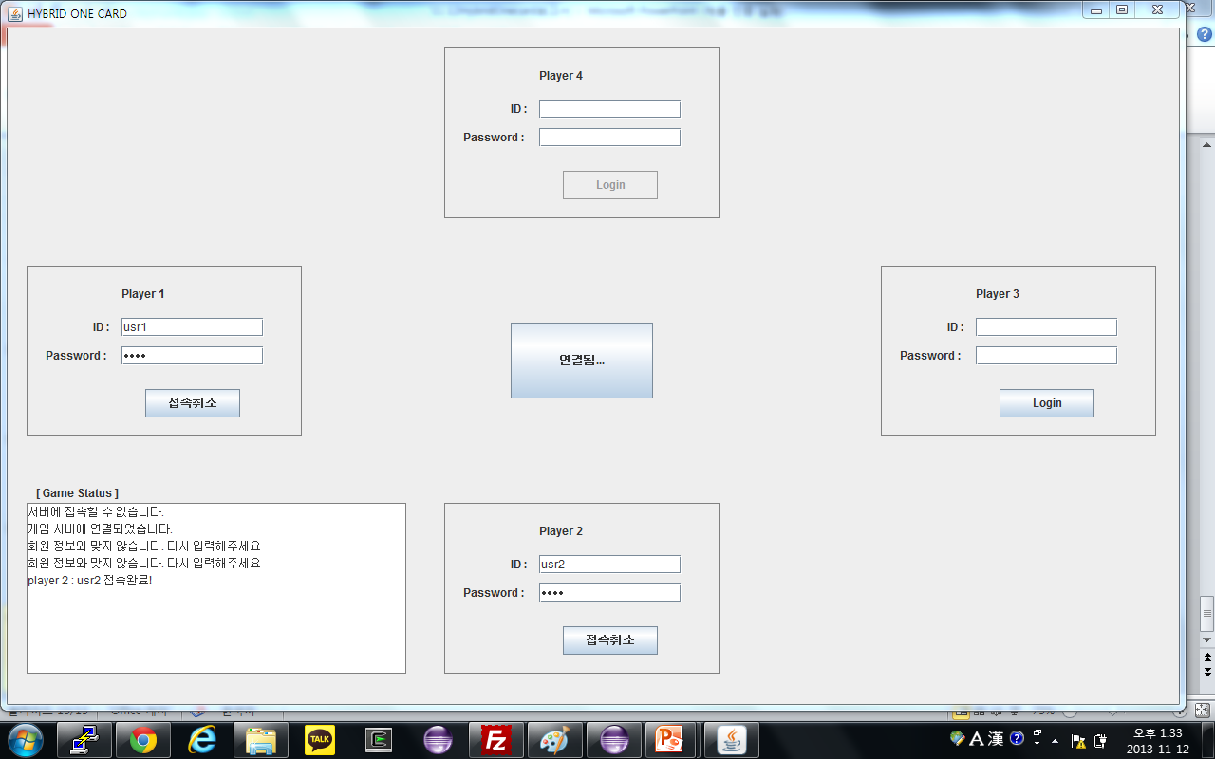
두 번째 플레이어 로그인 성공 화면
13/ 12

Slide 14
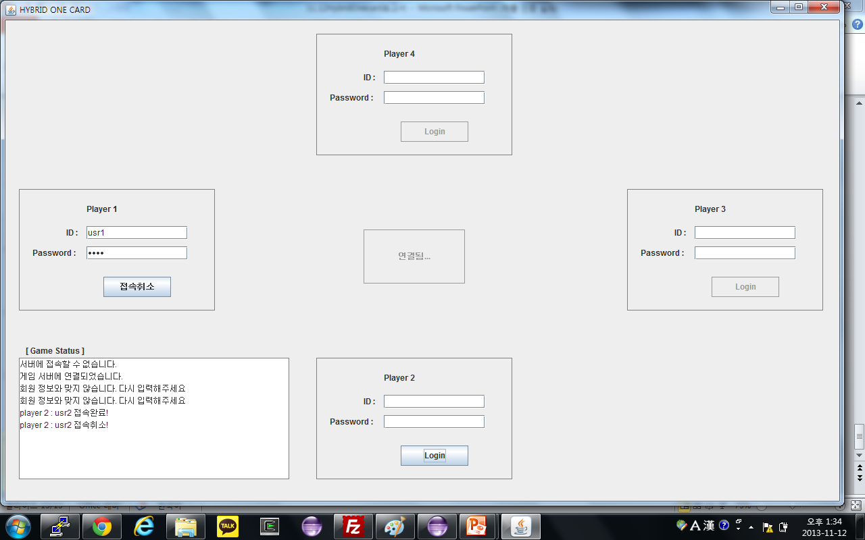
두 번째 플레이어 접속취소 화면
14/ 12

